Slide 1
Aula 2 - Variáveis e primeiro App
Matheus Cumpian, Matheus Rosisca

Slide 2
O que você acha que é uma variável?

Slide 3
A Variável

Slide 4
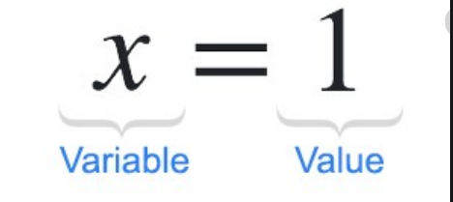
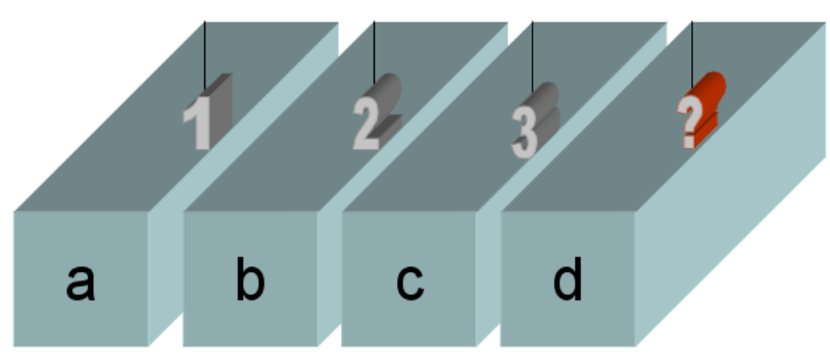
Como funciona
Correspondem a um espaço de memória reservado para armazenar um certo tipo de dado.
Pequenos espaços onde serão guardadas informações, como uma caixa que guarda os valores, mas para funcionar têm que explicar qual tipo de valor ela receberá

Slide 5
Tipos comuns de variáveis
Int: guarda números Inteiros
String: Guarda texto
Float: Guarda números com casas decimais
Boolean: Guarda valor verdadeiro ou falso
No appInventor não temos essa diferenciação de tipos, ele somente usa tipo número ou texto.

Slide 6



Exemplos no AppInventor
Inicializa uma variável de nome “Salva” com o valor 5
Altera o valor da variável “Salva” para 10
Altera o valor da variável “Salva” para o resultado da soma de 8+8

Slide 7
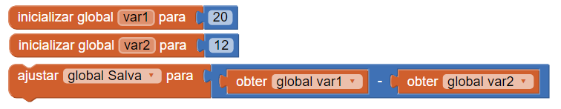
Contas usando outras variáveis
Inicia uma variável chamada “var1”=20
Inicia uma variável chamada “var2”=12
A função obter pega o valor da variável para ser utilizado
Faz a variável “Salva” receber o valor de “var1” - “var2”

Slide 8
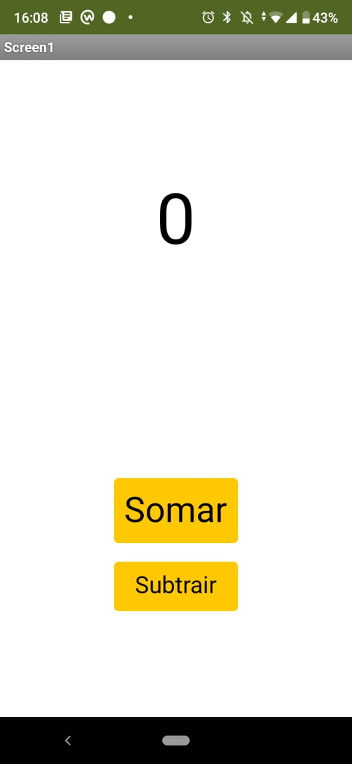
O que vamos construir ?
Uma calculadora !
Ou quase isso… :P

Slide 9
Como abrir o AppInventor

Slide 10

Criar novo projeto AppInventor

Slide 11
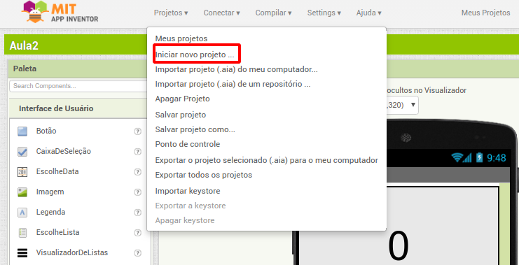

Slide 12
Passo a passo

Slide 13
Obrigado
http://tiny.cc/7rrpnz

